Slide 1
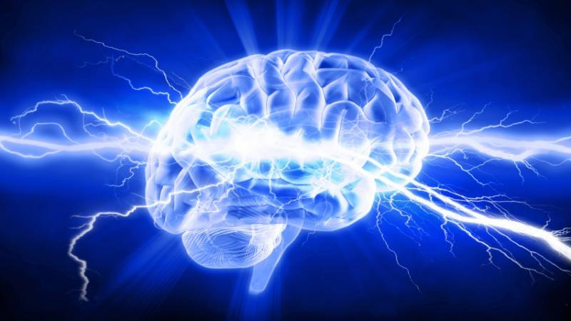

Module 11 Verstandelijk beperkten zorg
Epilepsie

Slide 2
Inhoud
Wat is epilepsie
Onderverdeling
Oorzaken
Soorten epilepsie
Gevolgen
Begeleiding

Slide 3
Wat is epilepsie ?
Verschijnselen die optreden bij plotseling overmatige ontlading van de hersenen.
1 op de 150 mensen heeft epilepsie ( minder dan 1%)
1 op de 3 mensen met verstandelijke beperking heeft epilepsie ( 33 %)
1 op de 2 mensen met een ernstige verstandelijke beperking ( 50%)
Notes:
https://www.youtube.com/watch?v=DuMTx95Wps0 Lang filmpje 15 min ! Alleen doen indien tijd. Aanval start bij 5.40.

Slide 4
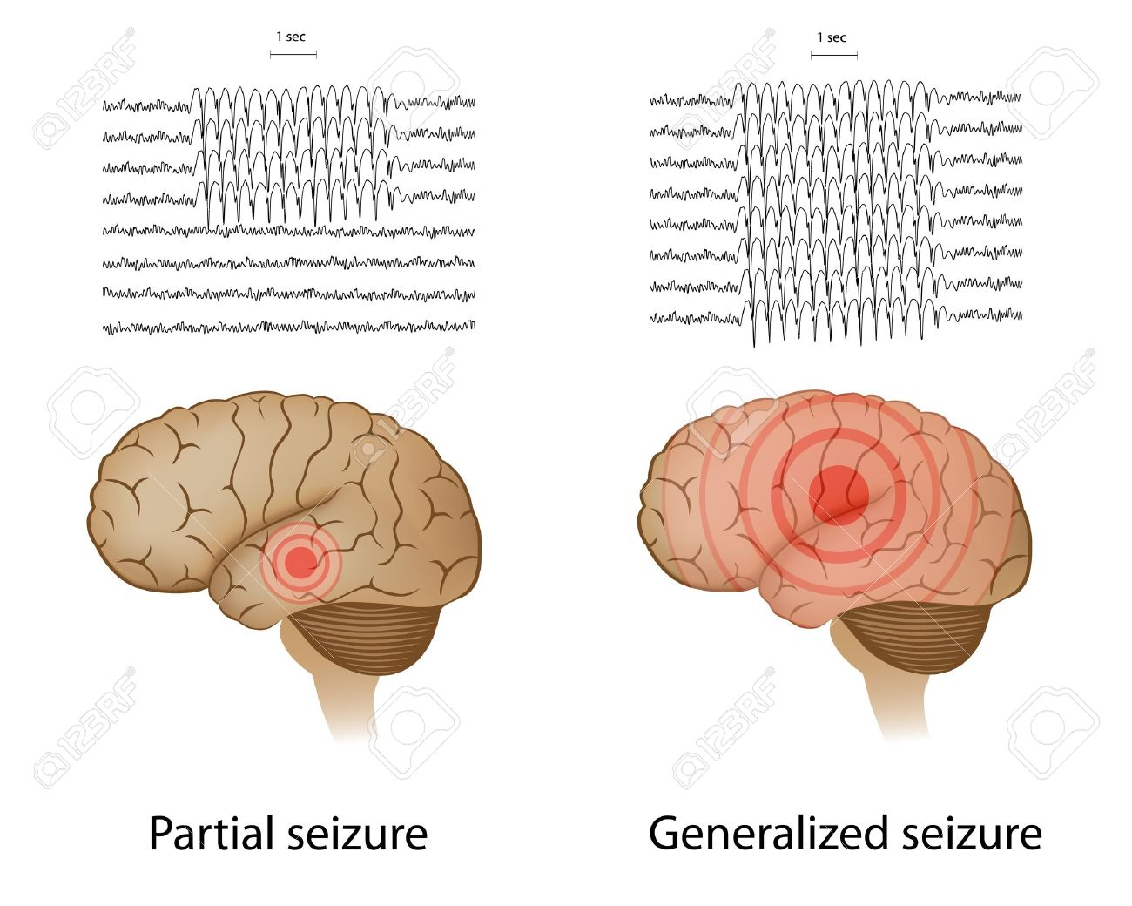
Onderverdeling
Partiele epilepsie ( beginnend vanuit een plek)
Gegeneraliseerde epilepsie ( beginnend vanuit de hele hersenen)
Notes:
60 procent is partiele epilepsie
40 procent is gegeneraliseerde epilepsie
Epilepsie kan na 2 tot 3 jaar soms weer spontaan verdwijnen.

Slide 5
Bekende Oorzaken
Zuurstof tekort voor/tijdens geboorte
Hersenvliesontsteking
Hersentumor
Trauma
Vergiftiging
Onbekende oorzaken ( erfelijkheid, chemische veranderingen in de hersenen)
https://www.epilepsie.nl/over-epilepsie/pagina/10-2/oorzaken/

Slide 6
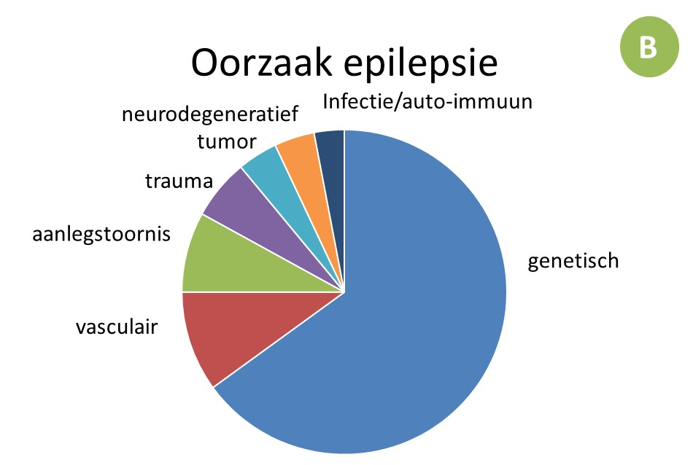

Slide 7
Provocerende factoren
Ziekte
Stress
Onjuist medicatie gebruik
Hormoon schommelingen
Alcohol & drugs
Vermoeidheid
Ongeregeld leven
Lichamelijke inspanning/ontspanning
Externe prikkels

Slide 8
Focale aanval met intacte gewaarwording
Bij een focale aanval met intacte gewaarwording, voorheen eenvoudig partiële aanval genoemd, blijft de aanval beperkt tot een klein deel van de hersenen.
Het bewustzijn blijft helder. Mensen beseffen dus goed dat ze een aanval hebben en kunnen vertellen wat ze tijdens een aanval beleven.
De duur kan zeer verschillend zijn, van seconden tot minuten.
Focale aanvallen met intacte gewaarwording zijn soms zo licht dat anderen de aanval niet opmerken.
Bekijk een voorbeeld van de aanval via onderstaande link:
https://www.epilepsie.nl/over-epilepsie/pagina/242-2/focale-aanval-met-intacte-gewaarwording/

Slide 9
Focale aanval met verminderde gewaarwording
Bij een focale aanval met verminderde gewaarwording, voorheen complex partiële aanval genoemd, is het bewustzijn geheel of gedeeltelijk verdwenen.
De verschijnselen zijn heel verschillend. Soms heeft iemand alleen een (sterk) verlaagd bewustzijn, de persoon staart voor zich uit en reageert niet op aanspreken. Vaak zijn er automatismen; deze zijn subtiel (friemelen, smakken), of onrustig (uitkleden, weg willen lopen), of heftig (trappelen, dreigend of agressief gedrag).
Bekijk een voorbeeld van de aanval via onderstaande link:
https://www.epilepsie.nl/over-epilepsie/pagina/243-2/focale-aanval-met-verminderde-gewaarwording/

Slide 10
Tonisch-clonische aanval
De tonisch-clonische aanval is de meest bekende aanval, maar niet de meest voorkomende.
Deze aanval wordt ook wel toeval, insult of grote aanval genoemd. Vroeger sprak men ook wel over 'grand mal'.
Tonisch-clonisch betekent verkrampt en schokkend. De naam geeft aan wat tijdens een aanval gebeurt.
Bekijk een voorbeeld van de aanval via onderstaand filmpje:
https://www.epilepsie.nl/over-epilepsie/pagina/245-2/tonisch-clonische-aanval/
Notes:
https://www.youtube.com/watch?v=rTWGEfHrWNE

Slide 11
Absense
Tijdens een absence staart iemand, meestal zijn dit kinderen, 3 tot 30 seconden voor zich uit, en hervat de bezigheden daarna weer alsof er niets is gebeurd.
Soms zijn er subtiele bewegingen of schokjes.
Er zijn geen of minimale motorische verschijnselen.
De persoon valt niet en er gebeuren zelden ongelukken bij de aanval, omdat de spierspanning niet verandert en de balans niet verstoord raakt.
Bekijk een voorbeeld van een absense via onderstaande link.
https://www.epilepsie.nl/over-epilepsie/pagina/244-2/absence/

Slide 12
Myoclonische aanval
Bij een myoclonische aanval trekken spieren in armen en/of benen zich vrij plotseling samen waardoor schokjes optreden.
Soms gaat het om één schokje, soms om een hele serie. Een enkele keer doet het hele lichaam mee.
De schokjes duren zo kort dat het bewustzijn niet of niet waarneembaar wordt verstoord. Als de spierschokjes hevig zijn, kan iemand vallen.
Een myoclonische aanval duurt kort en mensen herstellen zich snel na een aanval.
Bekijk een voorbeeld van een myoclonische aanval via onderstaande link
https://www.epilepsie.nl/over-epilepsie/pagina/246-2/myoclonische-aanval/

Slide 13
Gevolgen van Epilepsie
Verwondingen
Leven met beperkingen zoals: niet autorijden & niet alleen zwemmen/baden.
Onzekerheid
Leven met over bezorgdheid van omgeving
Soms minderwaardigheidsgevoel

Slide 14
Begeleiding bij epilepsie
Aandacht voor de omgeving !
Helm op maat bij val-aanvallen
Onbreekbaar servies
Geen scherpe randen en kanten in woonomgeving

Slide 15
Begeleiding tijdens aanval
Laat de persoon weten dat je er bent.
Tijd bijhouden ! & Observeren !
Voorkom dat de persoon zich bezeert
Stop niets in de mond !
Houd hoofd indien mogelijk iets opzij
Zondig knellende kleding losmaken
Arts indien nodig waarschuwen

Slide 16
Observatielijst epileptische aanval
Voor aanval | Tijdens de aanval | Na de aanval
Provocerende factoren | Hoe was het begin van de aanval ? | Hoelang duurde het ?
Voelde de zorgvrager de aanval aankomen ? | Hoe was het verloop ? | Hoe is het bewustzijn ?
Kon je de aanval zien aankomen ? | Is deze gestart tijdens waak of slaap ? | Is de zorgvrager gewond ?
 |  | Incontinentie ?
Medicatiegebruik ? |  | Medicatiegebruik ?

Slide 17
Medicatie Epilepsie
Anti-epileptica
Medicijnen onderdrukken het overmatig ontladen van de hersencellen.
Medicatie kan niet genezen.
Bij 70% totale onderdrukking van aanvallen.
Bijwerkingen
* Moe
* Traagheid
https://www.epilepsie.nl/over-epilepsie/pagina/100-2/medicijnen/
Notes:
Groep van medicijnen (zie ook hieronder) die werkzaam zijn bij epileptische aandoeningen (en en aantal andere hersen-aandoeningen) door: - blokkade van de natrium- en calcium-kanalen van hersenzenuwen - versterking van de werking van de hersen-transmitterstof GABA (= gamma-amino-boterzuur) - remming van de werking van de hersentransmitterstof glutamaat - combinatie van twee of meer van bovenstaande werkingen.
Anti-epileptica worden onderverdeeld in: - barbituraten - benzodiazepinen - fenytoïne - succinimide-derivaten - restgroep zie ook: - toepassingen - epilepsie - middelen bij centraal-neurologische aandoeningen
Recept-medicijnen
Carbamazepine Tabletten (generiek)
Clobazam Tabletten (generiek)
Clonazepam Tabletten (generiek)
Depakine®
Diacomit® (EU)
Diphantoïne® Z
Epanutin®
Ethosuximide Capsules/Drank
Ethymal®
Felbamaat Drank
Fenobarbital Drank FNA (generiek)
Fenobarbital Injecties/Tabletten (generiek)
Fenytoïne Injecties/Tabletten
Frisium®
Gabapentine Capsules/Tabletten (generiek)
Lambipol®
Lamictal®
Lamotrigine Tabletten (generiek)
Levetiracetam Tabletten/Oplossing/Infuus (generiek)
Mysoline®
Natriumvalproaat Drank/Tabletten (generiek)
Neurontin®
Orfiril®
Oxcarbazepine Tabletten (generiek)
Primidon Tabletten
Propymal®
Rivotril®
Sabril®
Taloxa®
Tegretol®
Topamax®
Topepsil®
Topilept®
Topiragis®
Topiramaat Capsules/Tabletten (generiek)
Valproïnezuur Zetpillen FNA (generiek)
Vigabatrine Sachtes/Tabletten

Slide 18
Einde

